Slide 1
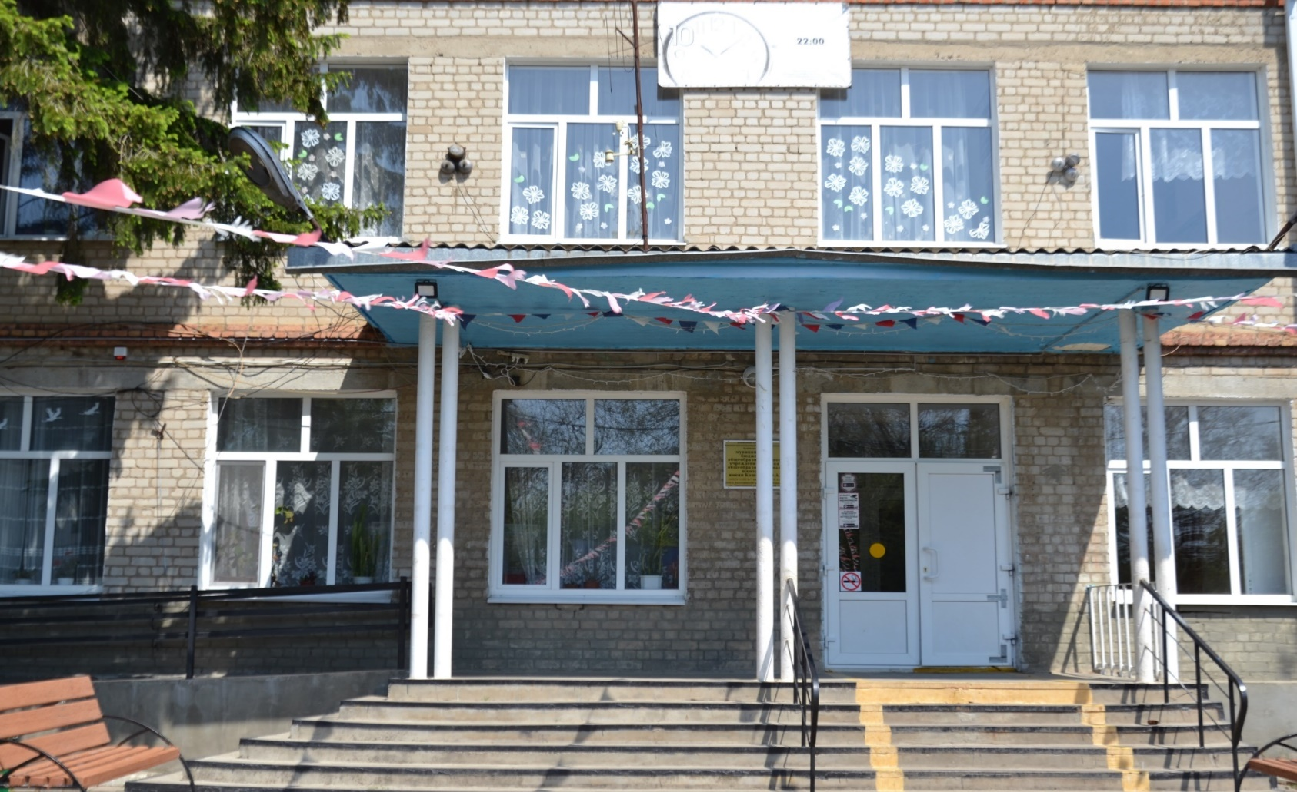
МУНИЦИПАЛЬНОЕ БЮДЖЕТНОЕ ОБЩЕОБРАЗОВАТЕЛЬНОЕ УЧРЕЖДЕНИЕ
СРЕДНЯЯ ОБЩЕОБРАЗОВАТЕЛЬНАЯ
ШКОЛА №7
им. Ф.А.КОШЕВОГО

Slide 2
Федор Алексеевич Кошевой (1921—2005) Герой Советского Союза
Кошевой Ф.А., полковник авиации Герой Советского Союза, уроженец станицы Кущевской, Краснодарского края.
Во время Великой Отечественной войны Кошевого призвали в ряды защитников Родины и назначили авиамехаником 40-го авиаполка ВВС Черноморского Флота. В 1944 году по прибытии в Ленинград, Кошевой получил назначение в 35-й штурмовой авиаполк 9-й авиадивизии Краснознаменного Балтийского Флота. Боевое крещение принял 8 марта 1944 года. В сорок четвертом году Кошевой совершил 106 боевых вылетов. При бомбоштурмовых ударах по живой силе и технике противника он лично уничтожил до 130 вражеских солдат и офицеров, взорвал 8 дзотов, потопил 11 кораблей разных видов, сбил истребитель противника, уничтожил и подавил много вражеских огневых точек
Указом Президиума Верховного Совета СССР от 6 марта 1945 года, ему было присвоено звание Героя Советского Союза. Он также награжден тремя орденами Красного Знамени и многими медалями. После войны Ф.А.Кошевой некоторое время командовал эскадрильей транспортной авиации, а затем был уволен в запас по состоянию здоровья. Работал в системе гражданской обороны Ленинграда и занимался вопросами военно-патриотического воспитания молодежи.
Приказом УО № 557, от 01.06.2016 г. МБОУ СОШ №7 школе присвоено имя Героя Советского Союза Ф.А.Кошевого

Slide 3
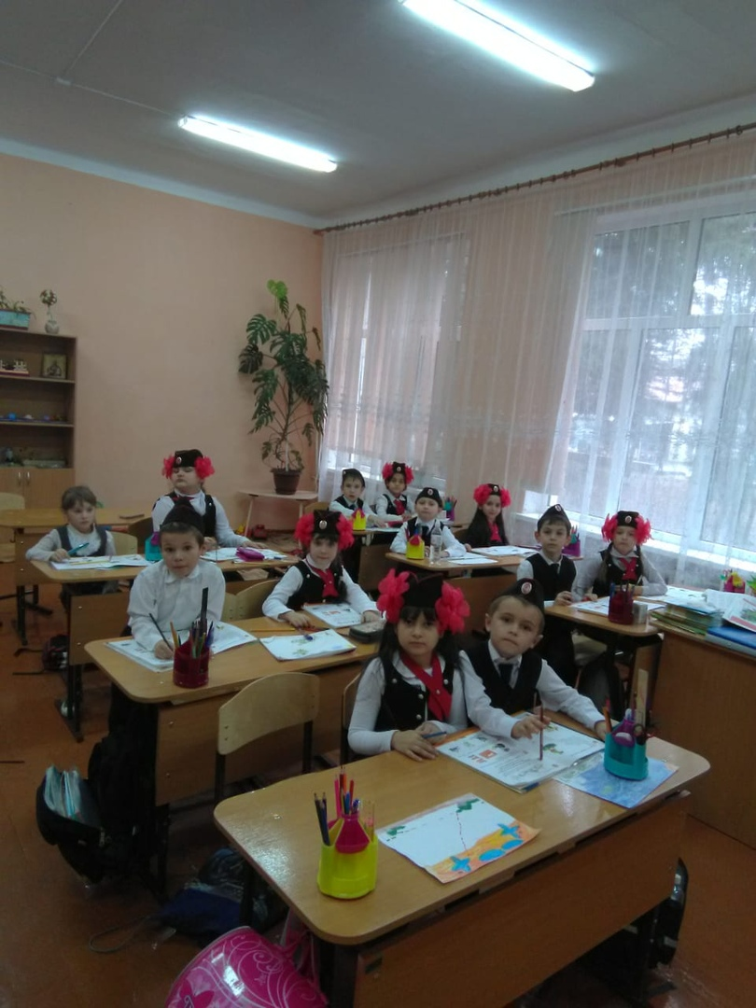
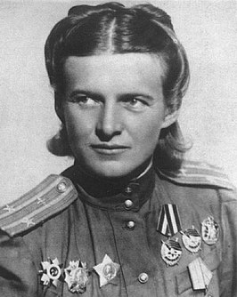
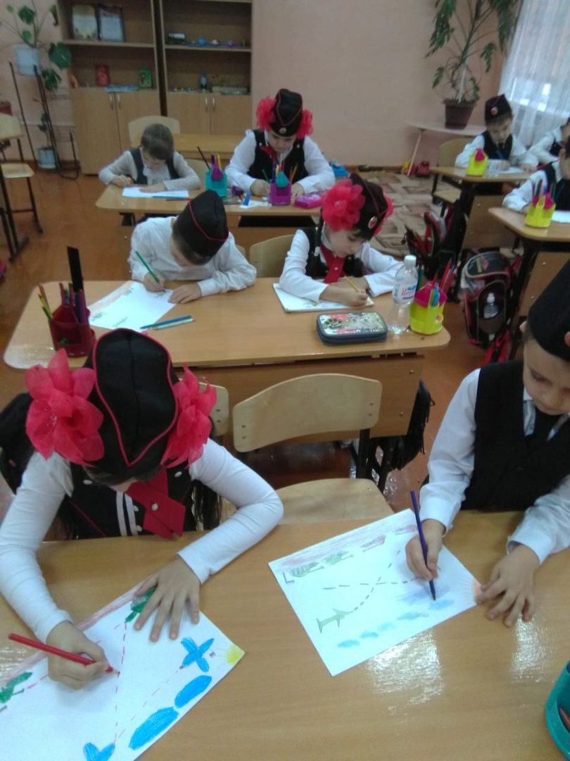
1А класс имени Евдокии Давыдовны Бершанской советской лётчицы , участницы ВОв, командира 46-го гвардейского ночного бомбардировочного полка (в классе 18 чел., кл.рук.Мирзоева Г.В.)
В ходе Великой Отечественной войны в 28 лет возглавила сформированный женский бомбардировочный полк
Под её командованием полк сражался до окончания войны
23 лётчицы полка были удостоены звания Героя Советского Союза

Slide 4
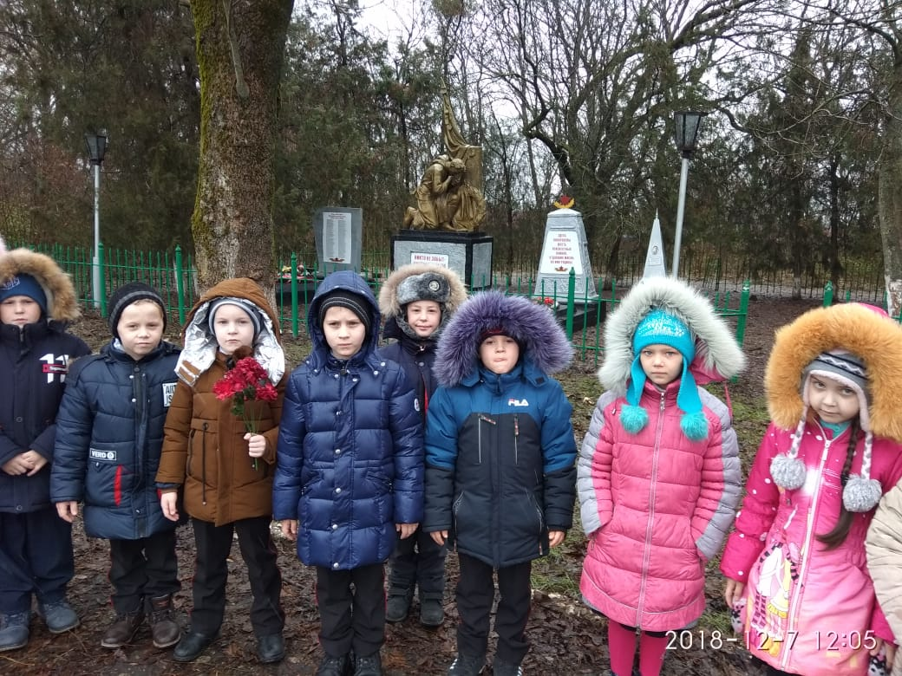
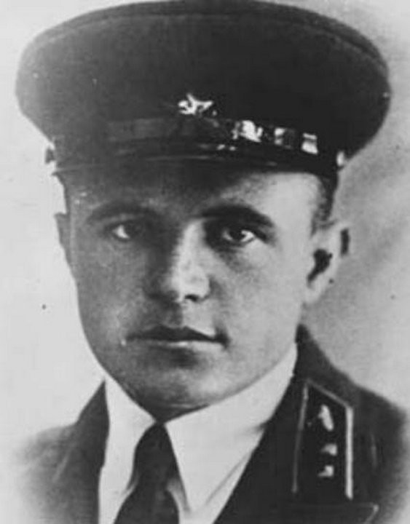
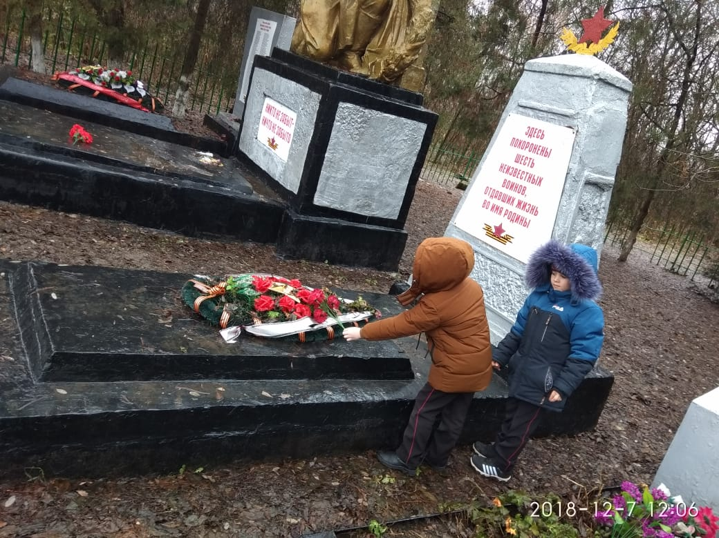
1Б класс. имени Дмитрия Федоровича Лавриненко Советского офицера, участника ВОВ, Героя Советского Союза в классе 17 чел., кл.рук.Луханина В.А.
С именем Лавриненко был связан каждый километр боевого пути 1-й гвардейской танковой бригады. Дмитрий Лавриненко всегда показывал пример личной храбрости, мужества и отваги, командирской сметливости и расчётливости…
28 кровопролитных боёв с противником было на его счету. Трижды горела машина Дмитрия Лавриненко, но отважный танкист из самых тяжёлых ситуаций выходил невредимым. Он уничтожил 52 фашистских танка. История минувшей войны не знает другого такого примера.

Slide 5
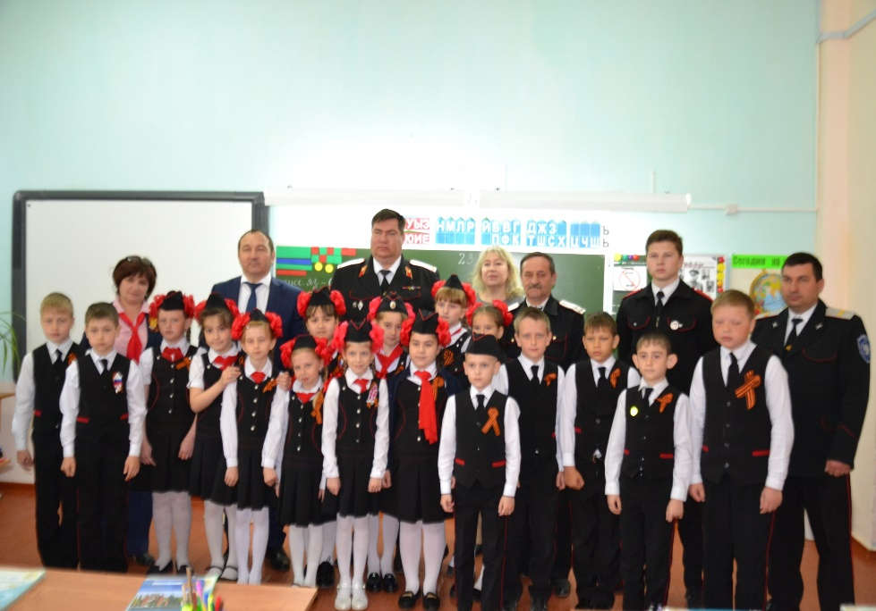
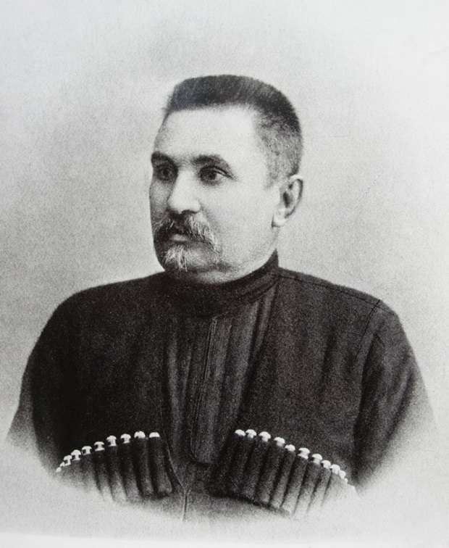
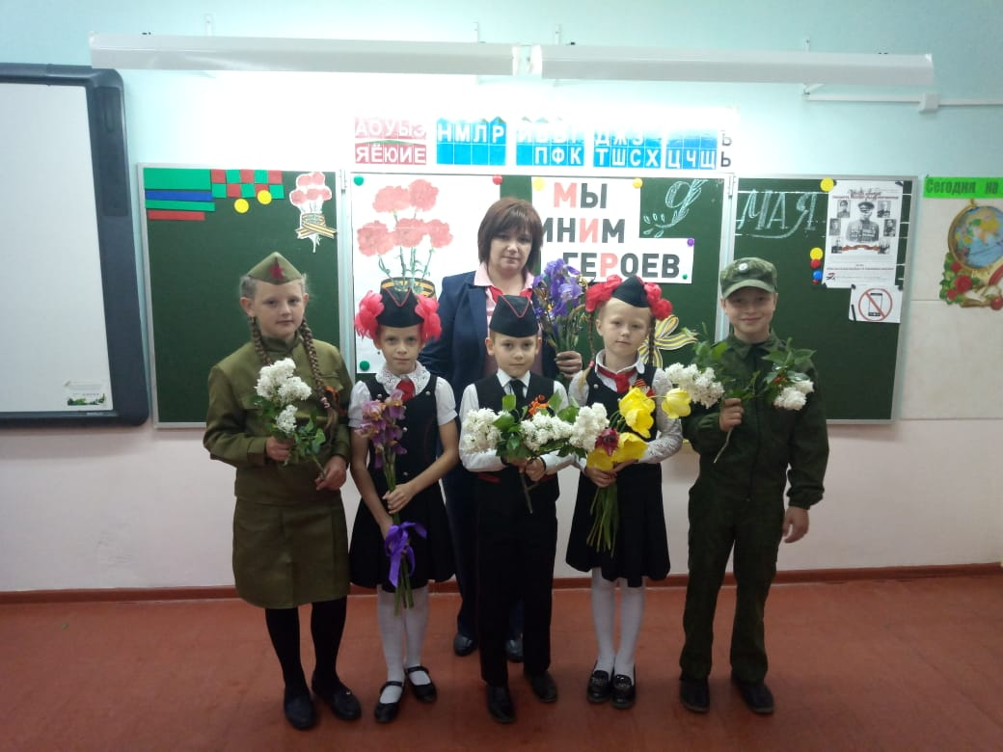
2А класс имени Щербины Федора Андреевича Кубанского казачьего политика и общественного деятеля, историка (В классе 18 учеников, кл.рук. Василенко Л.А.)
Кубанский казачий политик
и общественный деятель, историк, основоположник российской бюджетной статистики, член-корреспондент Императорской Академии наук, член Кубанской Рады, глава Верховного суда Кубанской народной республики, поэт, писатель

Slide 6
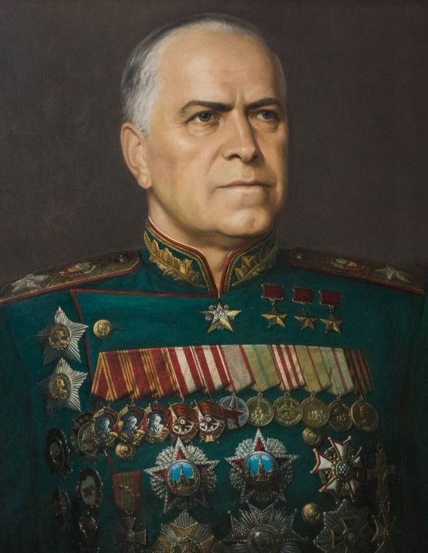
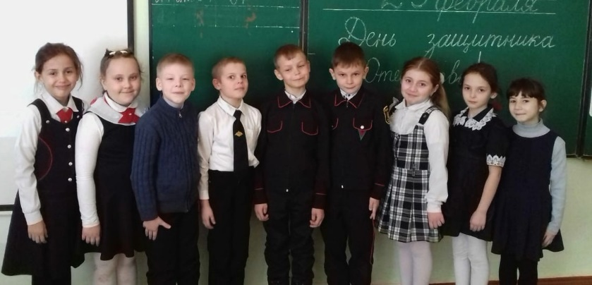
2Б класс имени Георгия Константиновича Жукова Героя Советского Союза В классе 15 учеников, кл.рук.Ивашко О.Н.)
Для меня главным было служение Родине, своему народу. И с чистой совестью могу сказать: я сделал все, чтобы выполнить этот свой долг. Дни моих самых больших радостей совпали с радостями Отечества. Тревога Родины, ее потери и огорчения всегда волновали меня больше, чем личные. Я прожил жизнь с сознанием, что приношу пользу народу, а это главное для любой жизни. Георгий Жуков. «Воспоминания и размышления» М. 2002, Т. 2,

Slide 7
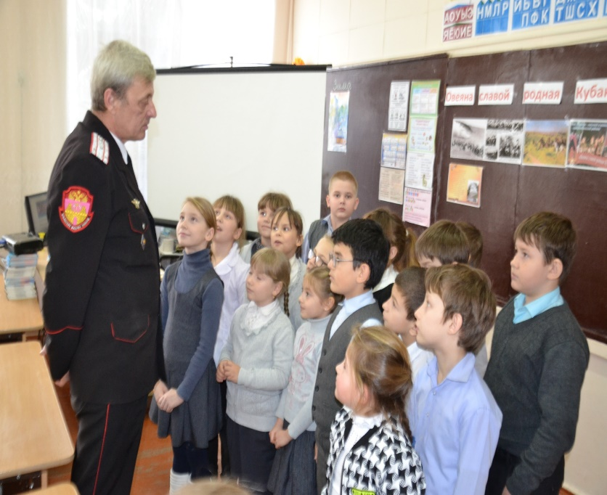
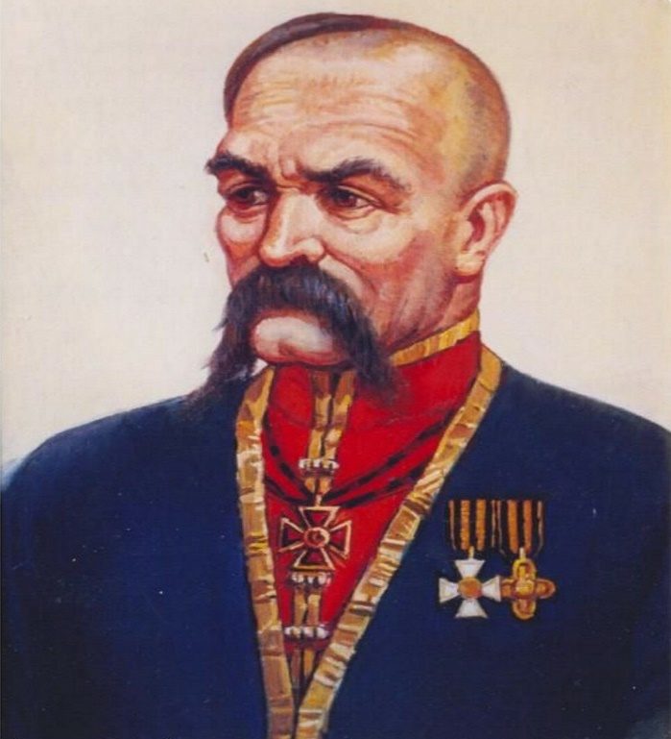
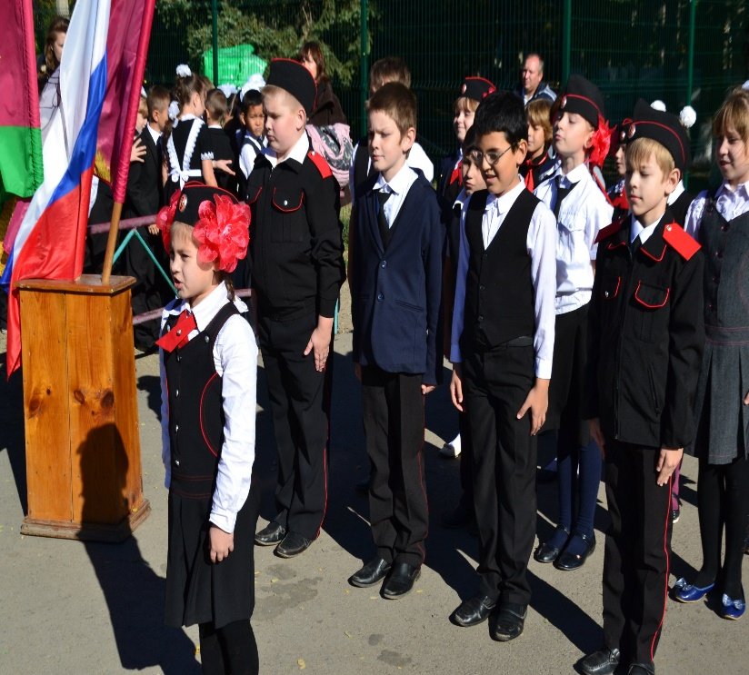
3А класс имени Антона Андреевича Головатого, казачьего атамана, инициатора переселения казаков на Кубань в классе 19 учеников, кл.руковод.Штоль Е.И.
Антон Андреевич Головатый не просто казачий атаман, судья и армейский бригадир, но и талантливый администратор Черноморского Казачьего войска, человек, уговоривший своих казаков переселиться на Кубань.
Антон Андреевич участвовал в казачьих морских походах Русско-турецкой войны 1768— 1774 годов
и немало времени посвящал строительству флота.

Slide 8
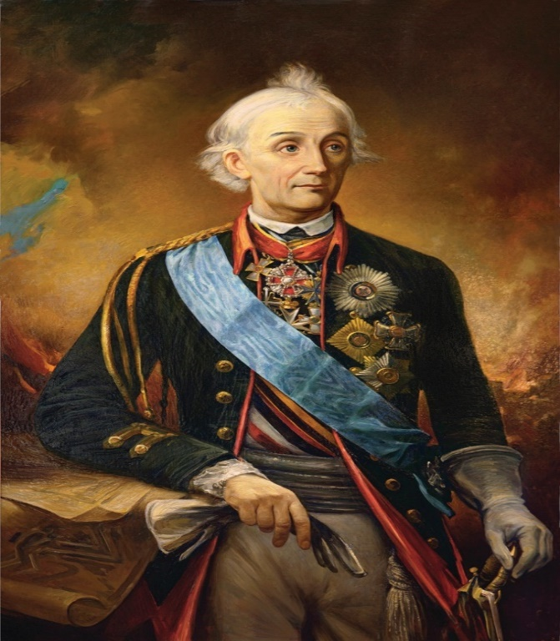
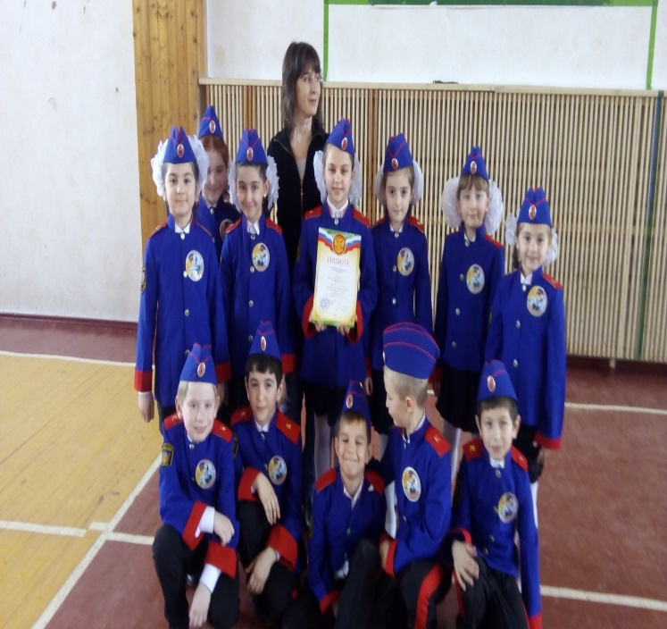
3Б класс имени Александра Васильевича Суворова русского полководца, национального Героя России В классе 19 человек, кл.рук. Крушиневская В.В.
Граф (1789), Князь (с 1799) Алекса́ндр Васи́льевич Суво́ров (13 ноября 1730 —
6 мая 1800) — русский полководец, основоположник отечественной военной теории, национальный герой России. Генералиссимус (1799), генерал-фельдмаршал (1794), генерал-фельдмаршал Священной Римской империи , кавалер всех российских орденов своего времени, вручавшийся мужчинам. За всю свою карьеру полководца не проиграл ни одного сражения. Всего дал более 60 крупных сражений

Slide 9
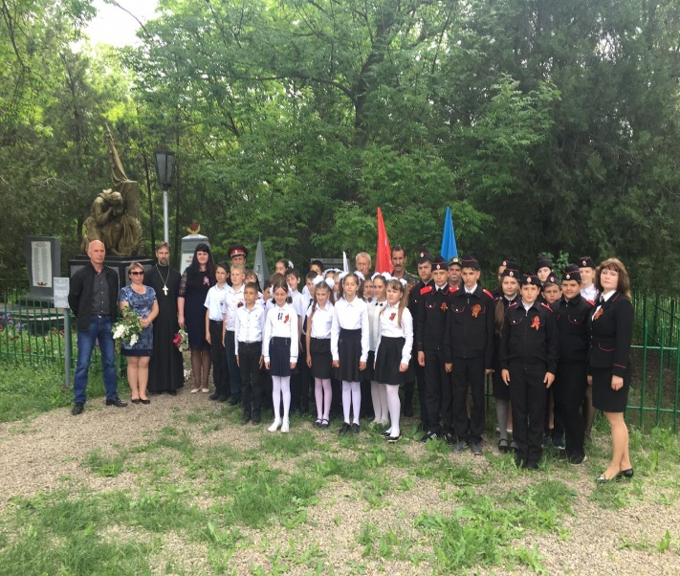
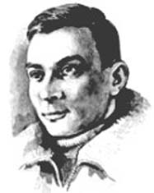
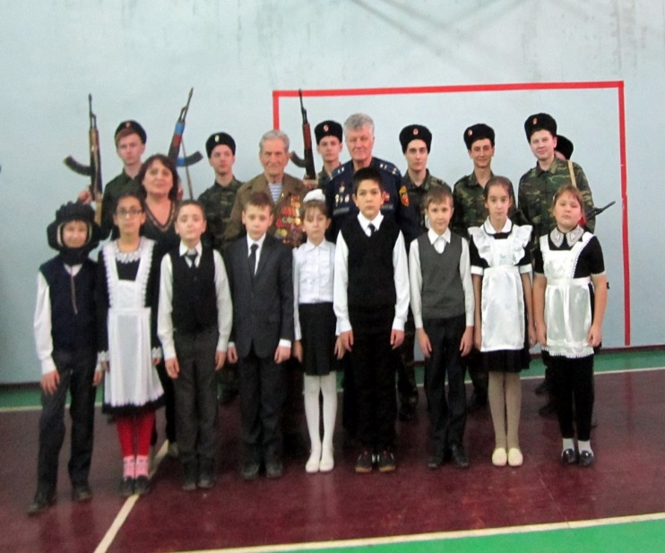
4А класс имени Ивана Васильевича Павлюченко Героя Советского Союза командира эскадрилий 525-го штурмового авиационного полка В классе 19 учеников, кл.руковод.Николаева В.Б
Родился 18 августа 1915 года на хуторе Поповка ныне Кущёвского района Краснодарского края.
Участник Великой Отечественной войны с июня 1941 года. Сражался на Северо-Западном, Брянском, Воронежском и 1-м Украинском фронтах. К марту 1944 года совершил 149 боевых вылетов на штурмовку военных целей, уничтожив 50 танков, 172 автомашины, 5 самолётов, 5 складов с боеприпасами, 3 переправы с живой силой и техникой врага. 22 марта 1944 года при возвращении с боевого задания самолёт майора Павлюченко попал в снегопад и разбился. Похоронен в городе Ровно, Украина.

Slide 10
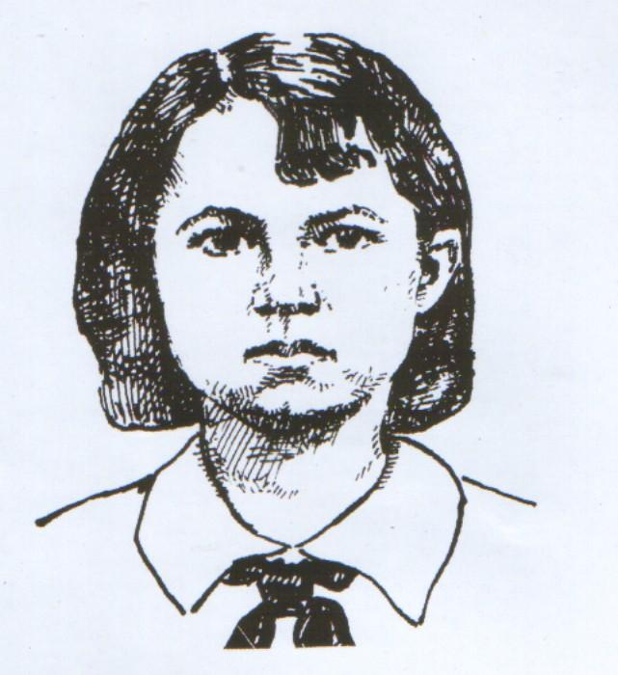
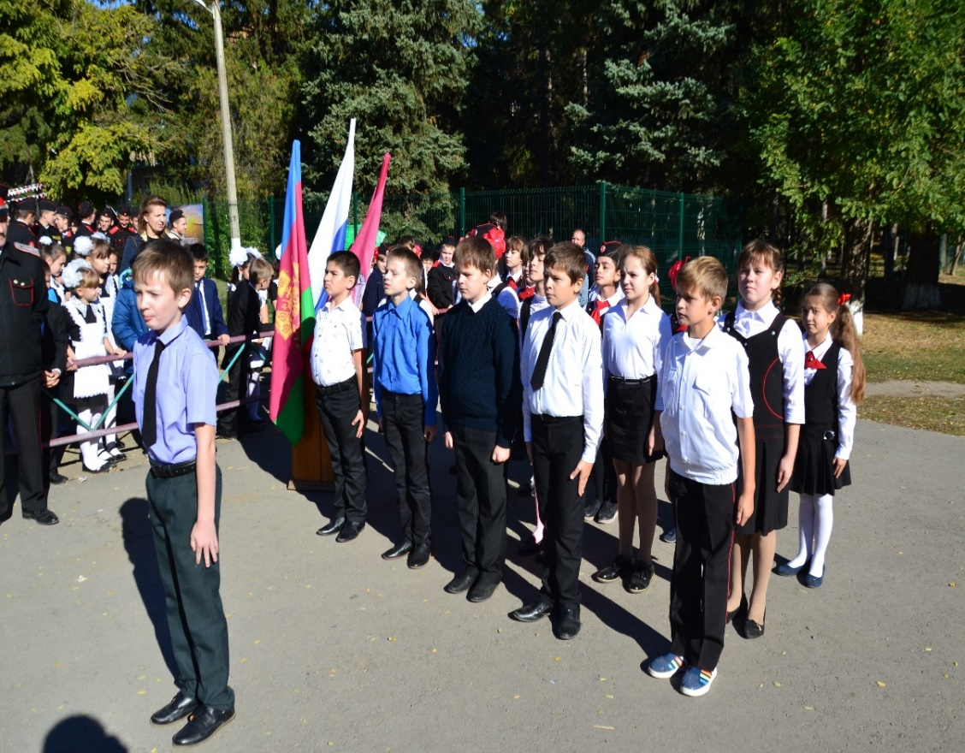
4Б класс имени Нины Каменевой юного героя Кубани, дочери партизана в классе 20 учеников кл. руковод Богданова М.В.
Дочь партизана. Жила в станице Новосвободной Тульского района. Ей было 15 лет. Она добывала информацию для отряда, в котором воевал отец. Нина и ее мать были схвачены, подверглись страшным пыткам и были вместе расстреляны в октябре 1942 года.

Slide 11
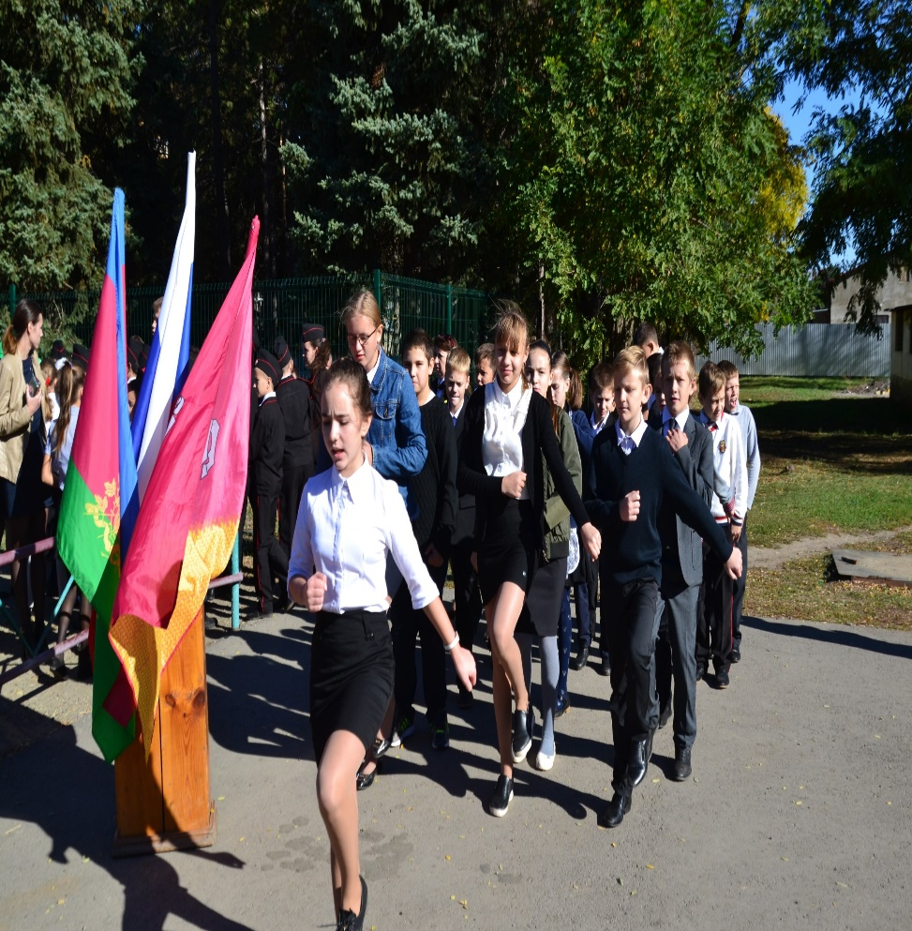
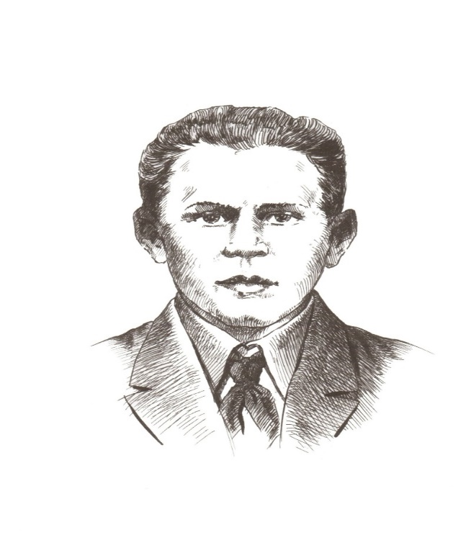
5А класс имени Коли Шульги юного Героя Кубани в классе 16 человек, кл.рук.Сороколетова А.Д.
Коля Шульга родился в 1930 г. и жил в станице Кисляковской Кущёвского района В 1941 г началась Великая Отечественная война. Коле было 11 лет. В 1942г фашисты заняли Кущёвский район и станицу КисляковскуюВыполняя задание паризан,он испортил телефонный кабель фашистов.Но предатель выдал мальчика. Немцы пытали и казнили Колю. Ему было всего 12 лет.

Slide 12
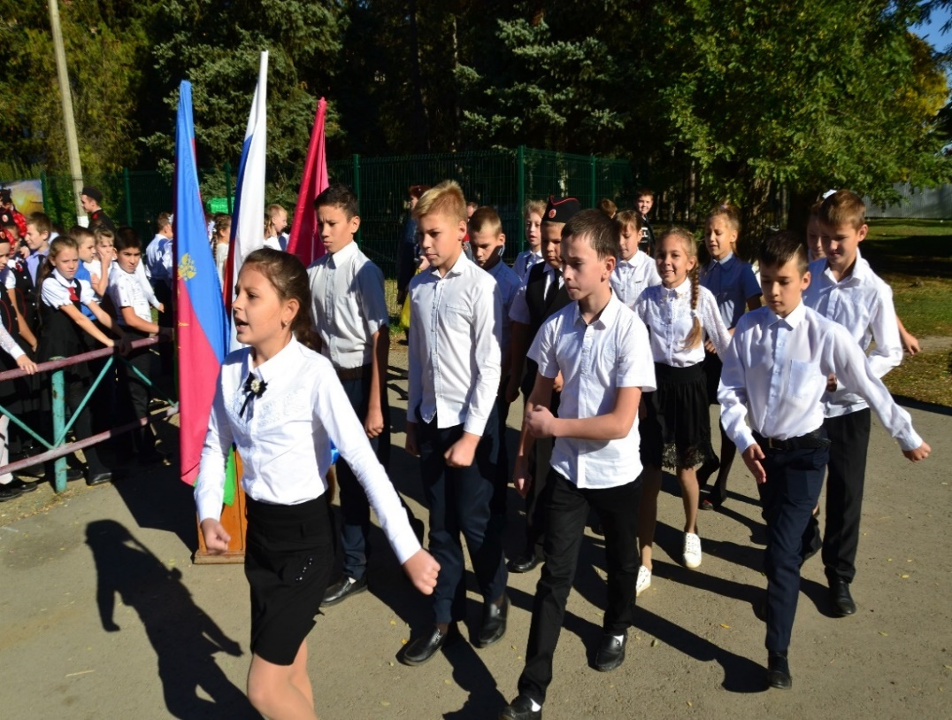
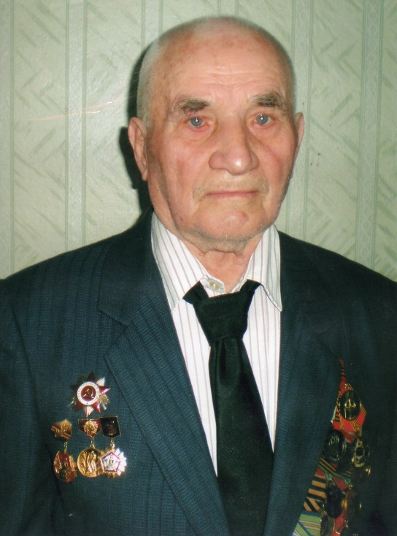
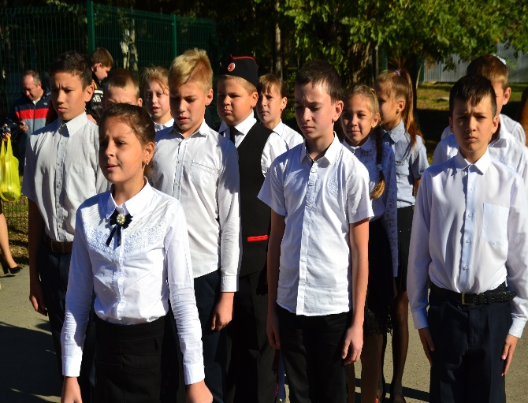
5Б класс имени Павла Порфирьевича Приходько участника битвы за Севастополь в классе 16 учеников, кл.рук.Поступаева А.Н.
Родился Павел Порфирьевич 5 мая 1921 года в селе Рагозский Щерским военкоматом. С 1946 года член партии, участник битвы за Севастополь. В Великой Отечественной войне в составе зенитного арт. полка участвовал в обороне Ровно. Был ранен в правую руку в июне 1942 года.
Прихидько П.П. награжден медалями:
«За победу над Германией»
«50 лет Вооруженных Сил»

Slide 13
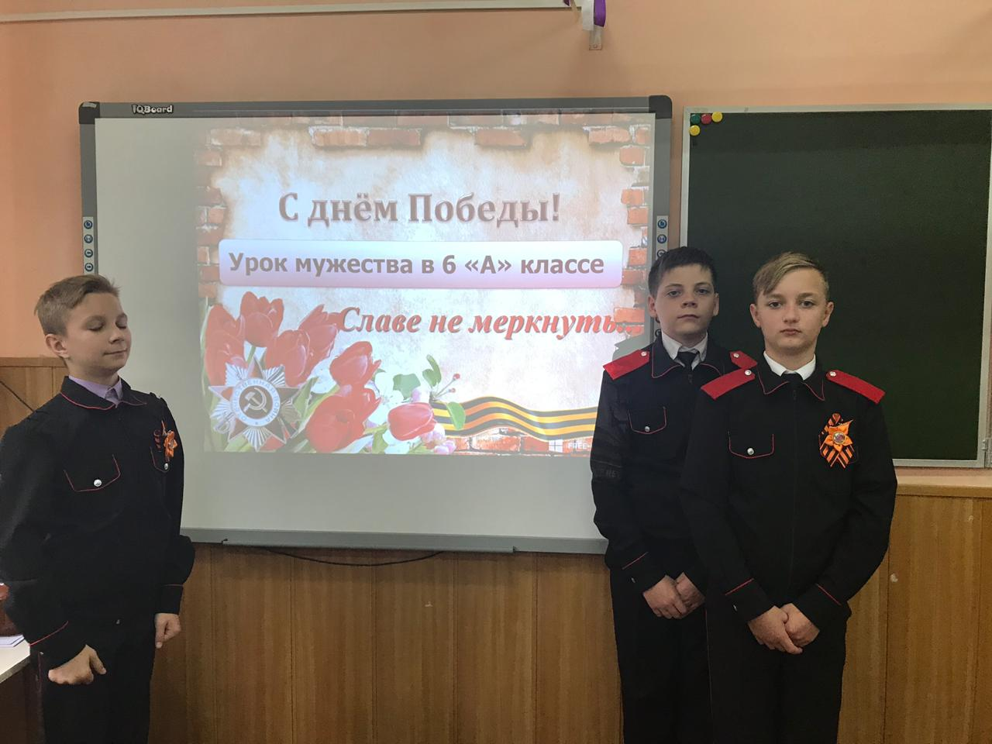
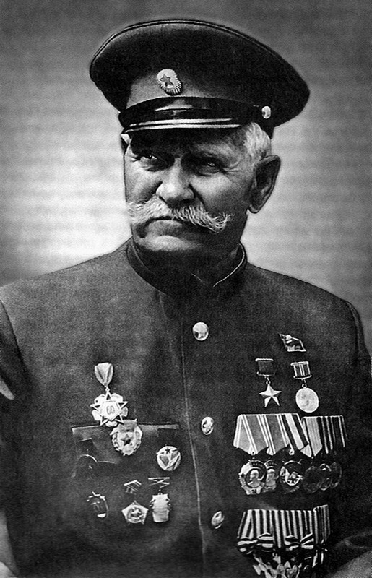
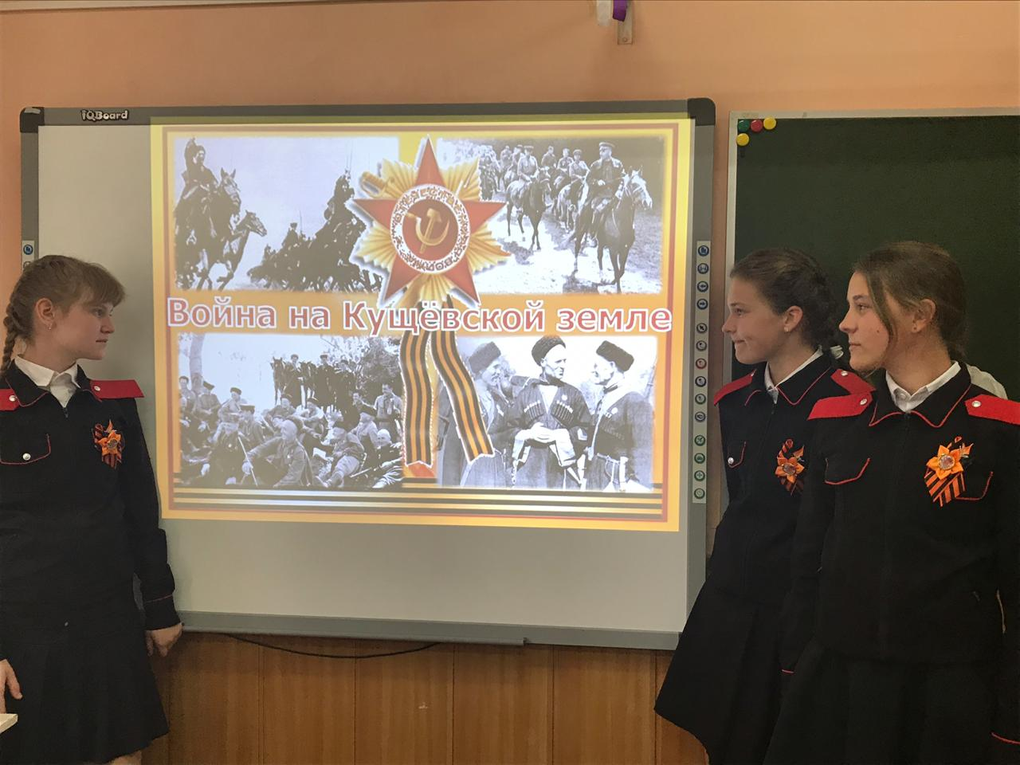
6А класс имени Константина Иосифовича Недорубова Участника Битвы под Кущевской Героя Советского Союза, полного Георгиевского кавалера в классе 16 человек, кл.рук. Шаева Л.В.
Родился в семье донского казака на хуторе Рубежный (ныне в составе хутора Ловягин Даниловского района (Волгоградской области)). Окончил начальную школу.
В 1911 году поступил на воинскую службу казаком в 15-й Донской казачий полк 14-го армейского корпуса генерала Брусилова, город Томашев территория Царства Польского, Российской империи. Участник Первой мировой войны, служил на Юго-Западном и Румынском фронтах. За время войны стал полным Георгиевским кавалером.

Slide 14
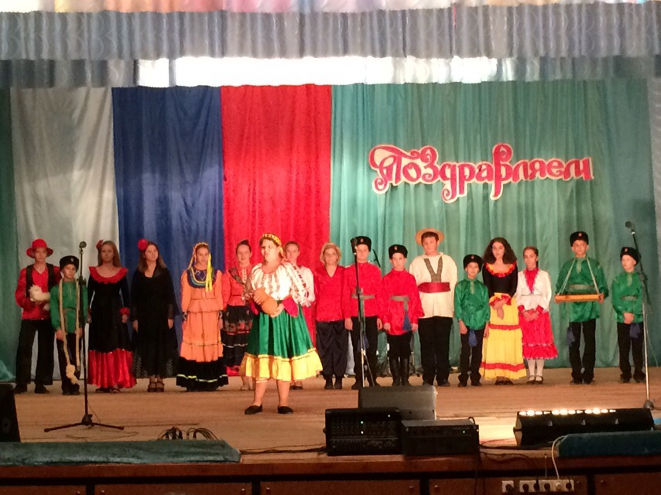
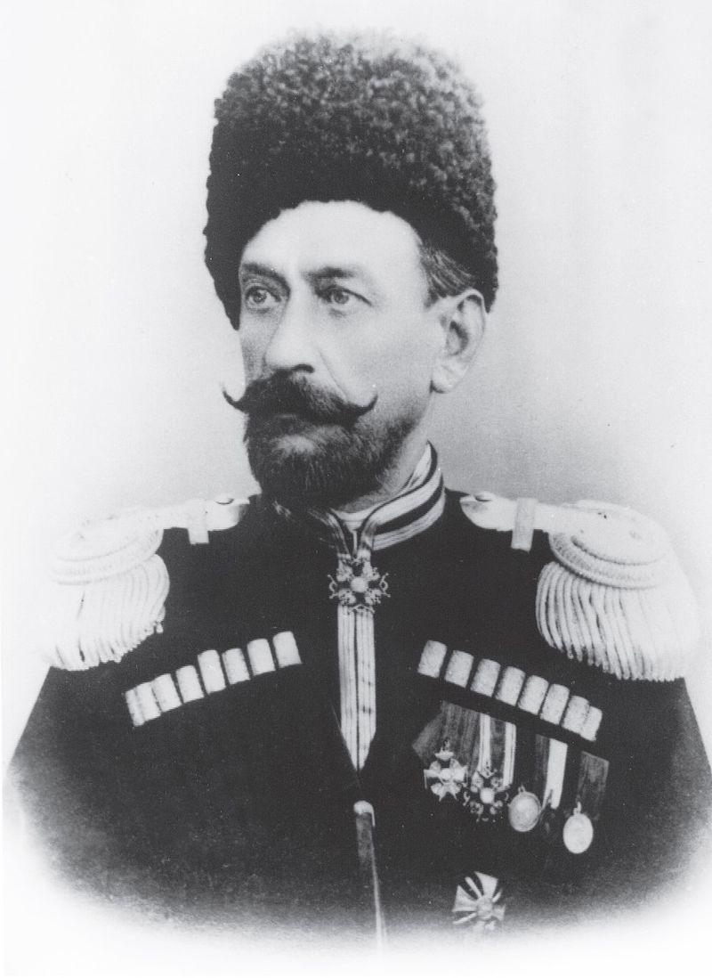
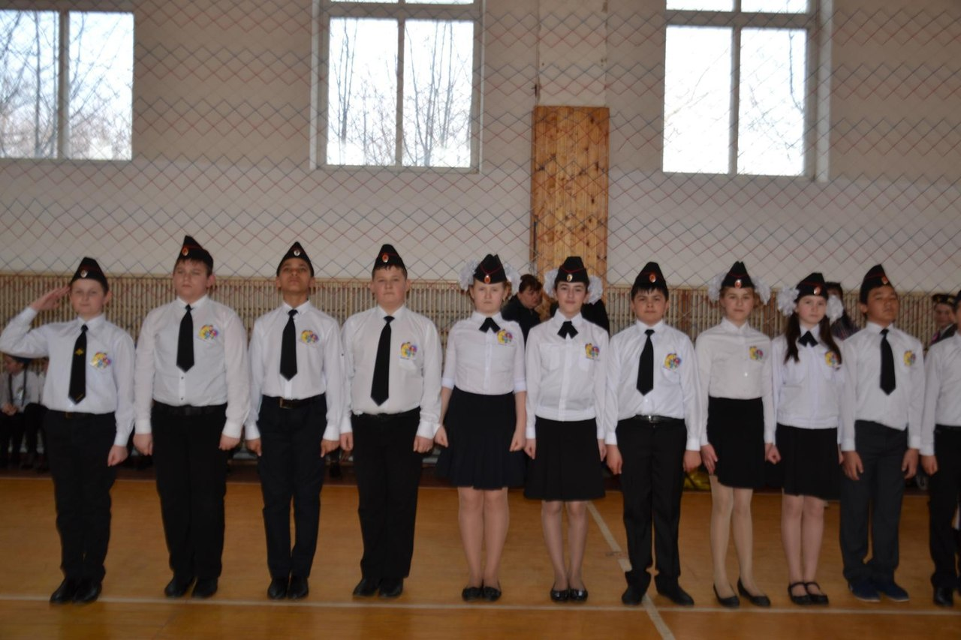
6Б класс имени Евгения Дмитрия Фелицина историка, кубановеда и казаковеда в классе 15 человек, кл. рук. Е.Н.Поступаева
Русский учёный историк, кавказовед и кубановед, археолог, этнограф, картограф, библиограф, статистик, биограф, геолог, минералог, энтомолог; общественный деятель; войсковой старшина Кубанского казачьего войска; участник Кавказской и Русско-турецкой (1877—1878) войн.

Slide 15
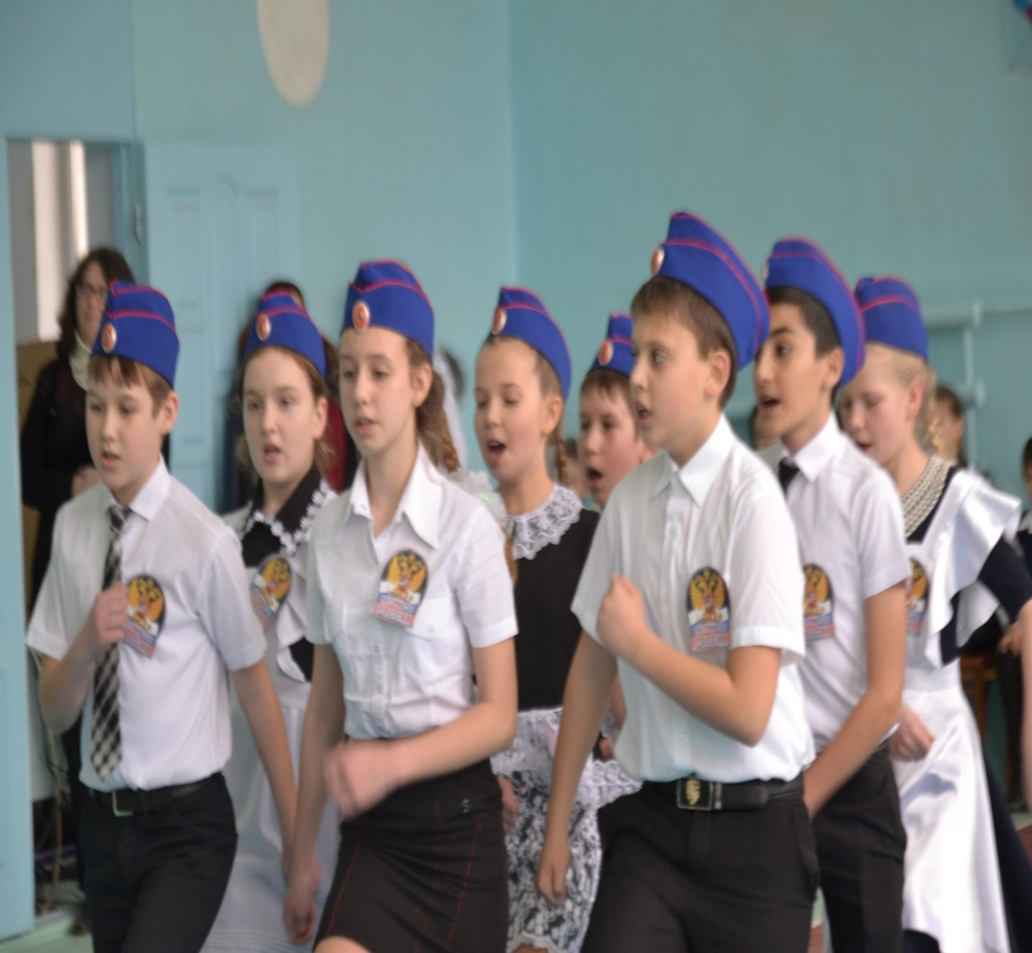
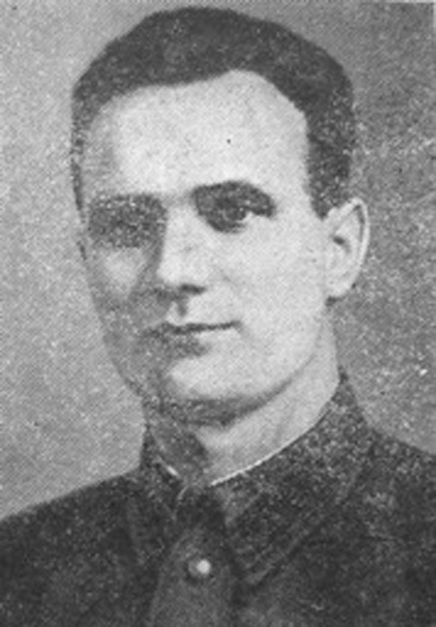
7 класс имени Павла Семеновича Литвинова Героя Советского Союза в классе 29 человек, классный руководитель Фомичева Н.Н.
Родился 15 октября 1907 года в селе Глебовка ныне Кущёвского района Краснодарского края.
В июне 1941 года был призван в ряды Красной Армии и сразу же принял участие в боевых действиях. Воевал на Южном, Северо-Кавказском, Юго-Западном, Воронежском и 1-м Украинском фронтах. Был четырежды ранен. Во время битвы за Кавказ он был комиссаром полка, затем заместителем начальника политотдела бригады морской пехоты Указом Президиума Верховного Совета СССР от 25 октября 1943 года за отвагу, мужество и храбрость, проявленные в боях при форсировании Днепра и удержание плацдарма, майору Павлу Семёновичу Литвинову присвоено звание Героя Советского Союза с вручением ордена Ленина и медали «Золотая Звезда».
Награждён орденами Красного Знамени, Красной Звезды и медалями, среди которых медаль «За отвагу»..

Slide 16
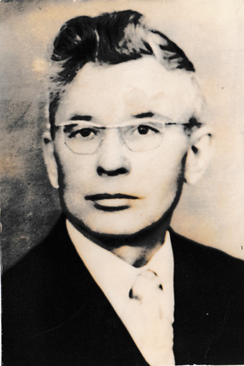
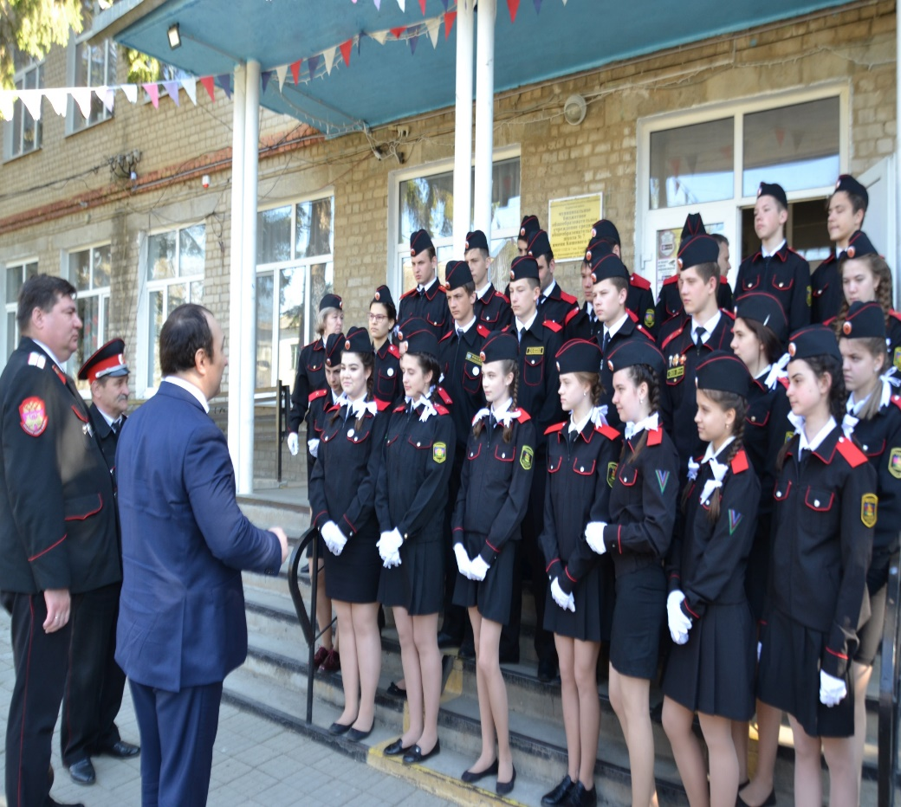
8А класс имени Георгия Яковлевича Чигарева участника ВОВ, директора СОШ №7, в классе 14 человек классный руководитель М.О.Кугинис
Чигарев Георгий Яковлевич родился в 1921 году в хуторе Круга-Ея Егорлыкского района Ростовской области. В семье крестьянина-бедняка.
Чигарев Георгии Яковлевиче, работал в Первомайской средней школе №7 с 1949 года по 1981 год сначала учителем, потом заместителем директора по учебно-воспитательной работе, затем директором школы.
Георгий Яковлевич награжден:
Орденом Красной Звезды
Орденом Славы 1 степени
многими медалями
Специальным дипломом и медалью республики Югославия

Slide 17
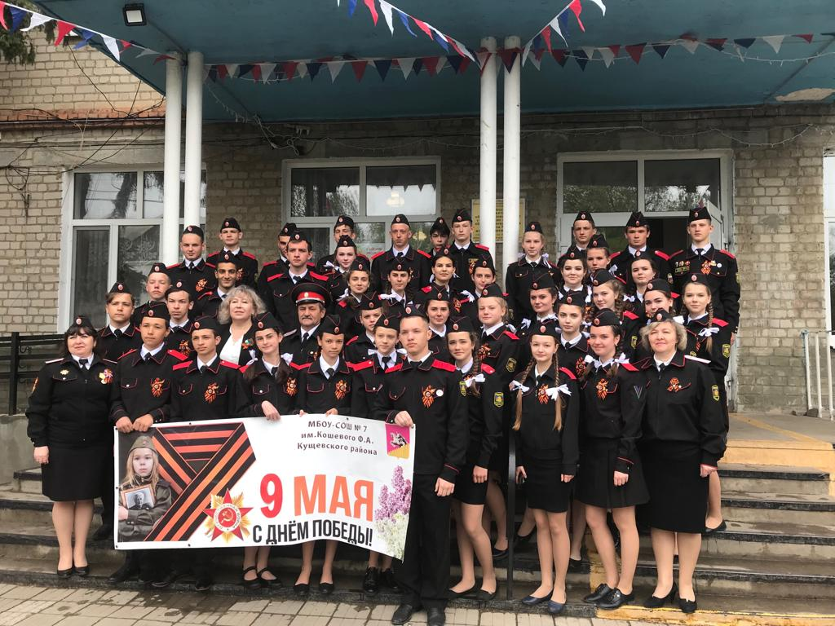
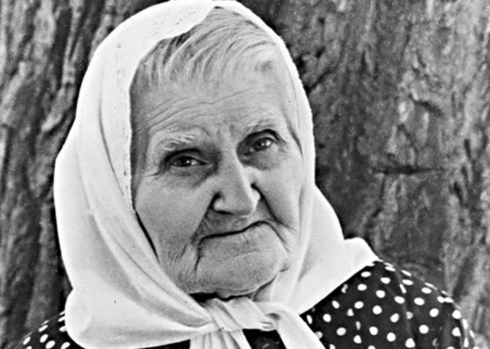
8Б класс имени Епестинии Федоровны Степановой кавалера ордена «Мать –героиня» и Отечественной войны I степени в классе 19 человек, классный руководитель Е.В.Гавриленко
Маршал Советского Союза А. А. Гречко и генерал армии А. А. Епишев в 1966 году писали ей:
«Девять сыновей вырастили и воспитали Вы, девять самых дорогих для Вас людей благословили на ратные подвиги во имя Советской Отчизны. Своими боевыми делами они приблизили день нашей Великой Победы над врагами, прославили свои имена. …Вас, мать солдатскую, называют воины своей матерью. Вам шлют они сыновнее тепло своих сердец, пред Вами, простой русской женщиной, преклоняют колени».

Slide 18
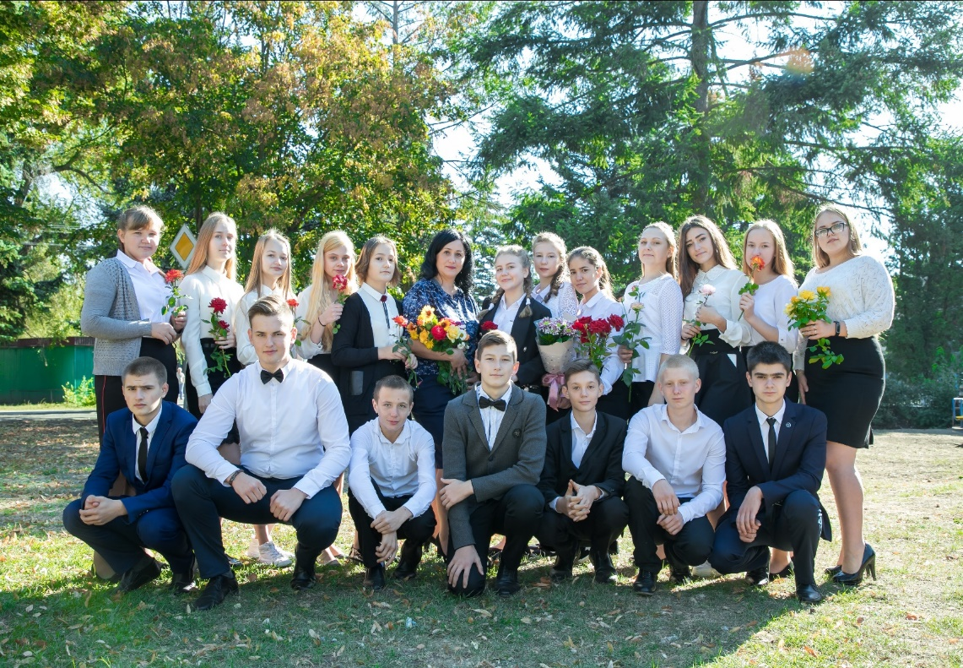
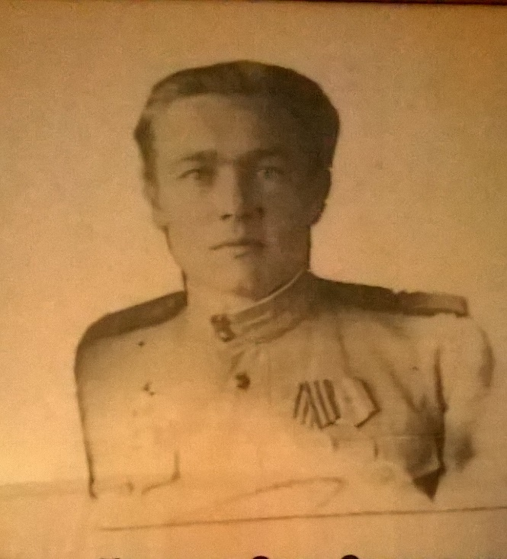
9А класс имени Олега Сергеевича Кугинис ветерана ВОВ, одного из первых директоров совхоза «Кущевский» в классе 22 человека, классный руководитель Н.Н.Крутикова
Руководителем совхоза в 1959 году был назначен Олег Сергеевич Кугинис-
неутомимый, огромной ответственности и трудолюбия человек. Благодаря его замечательным качествам руководителя и хозяйственника зерносовхоз «Кущёвский» приобрёл славу флагмана в развитии сельского хозяйства, а посёлок Первомайский удостоен звания лучшего в России населённого пункта.
За время правления Олега Сергеевича Кугиниса в посёлке Первомайском были построены новые фермы, контора совхоза, магазины, современные жилые дома, школа, садик, столовая и т.д.

Slide 19
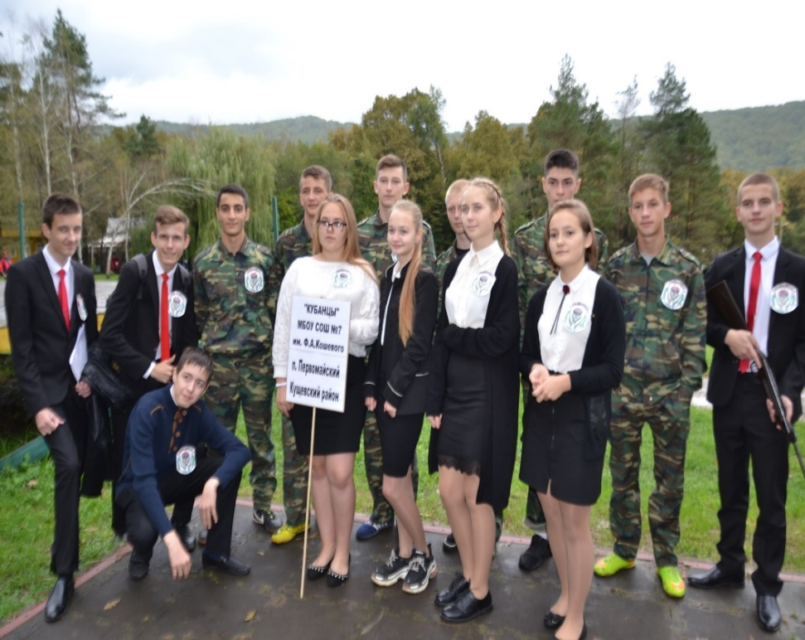
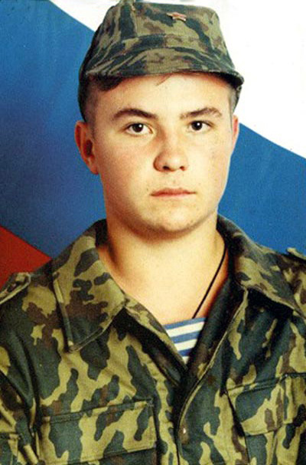
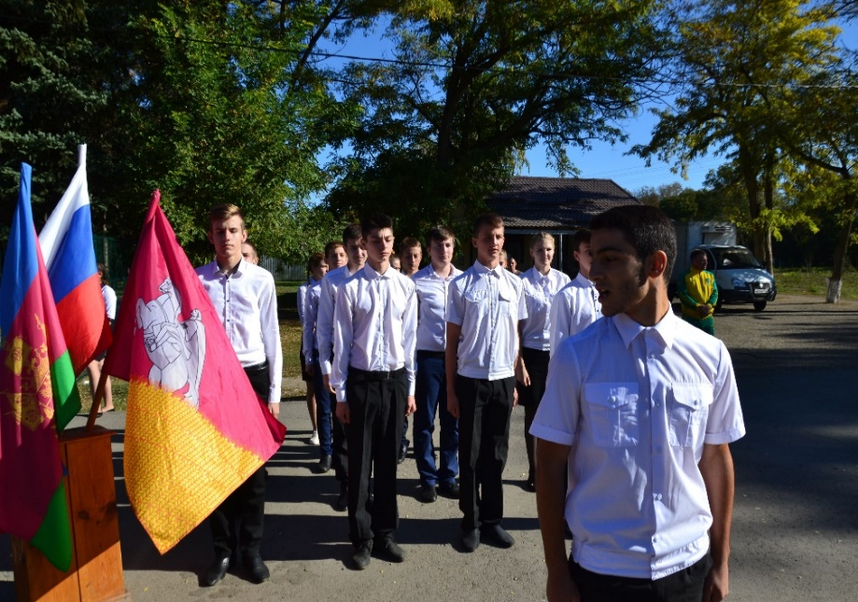
9Б класс имени Евгения Родионова Российского военнослужащего, рядового Пограничных войск РФ в классе 23 человека, классный руководитель Е.В.Болотина
На Первой чеченской войне вместе с группой сослуживцев долгое время провёл в плену, подвергаясь жестоким пыткам. 23 мая, в собственный день рождения, после 100 дней плена и жестоких пыток, Евгению Родионову и его сослуживцам было предложено снять нательный крест и принять ислам. Евгений Родионов отказался снять крест, за что был обезглавлен.
Для многих Евгений стал символом мужества, чести и верности. Посмертно награждён орденом Мужества.

Slide 20
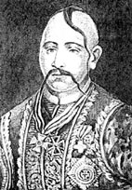
10 класс имени Захария Алексеевича Чепеги казачьего атамана Черноморского казачьего войска в классе 15 учеников, классный руководитель Л.Н.Смирнова
Казачий атаман Черноморского казачьего войска, генерал-майор русской армии, активный участник русско-турецких войн второй половины XVIII столетия и переселения Черноморского казачьего войска на Кубань.
Казаки-черноморцы под командованием Чепеги особо отличились при взятии Очакова, укреплённого острова Березань, Гаджибея, Аккермана, Бендер. В 1790 году казаки показали ни с чем не сравнимое мужество при штурме Измаила.

Slide 21
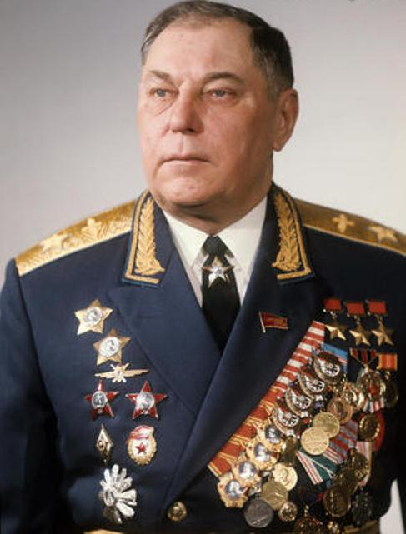
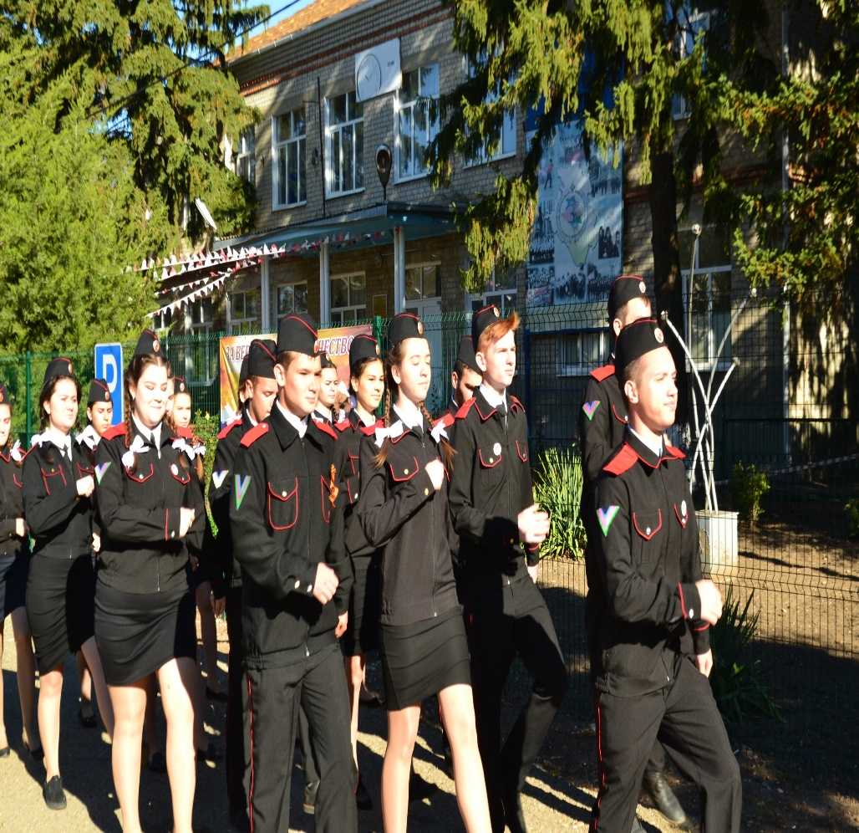
11 класс имени Александра Ивановича Покрышкина Маршала авиации, трижды Героя Советского Союза в классе 28 учеников, кл.руководитель И.Н.Туз
Советский военачальник, Маршал авиации (1972), лётчик-ас. Первый трижды Герой Советского Союза (1943, 1944, 1944).
За годы войны Покрышкин совершил 650 вылетов, провёл 156 воздушных боев, сбил 59 вражеских самолётов лично и 6 — в группе
А. И. Покрышкин был вторым по результативности (после Ивана Кожедуба) пилотом-истребителем среди лётчиков стран антигитлеровской коалиции во Второй мировой войне.

Slide 22
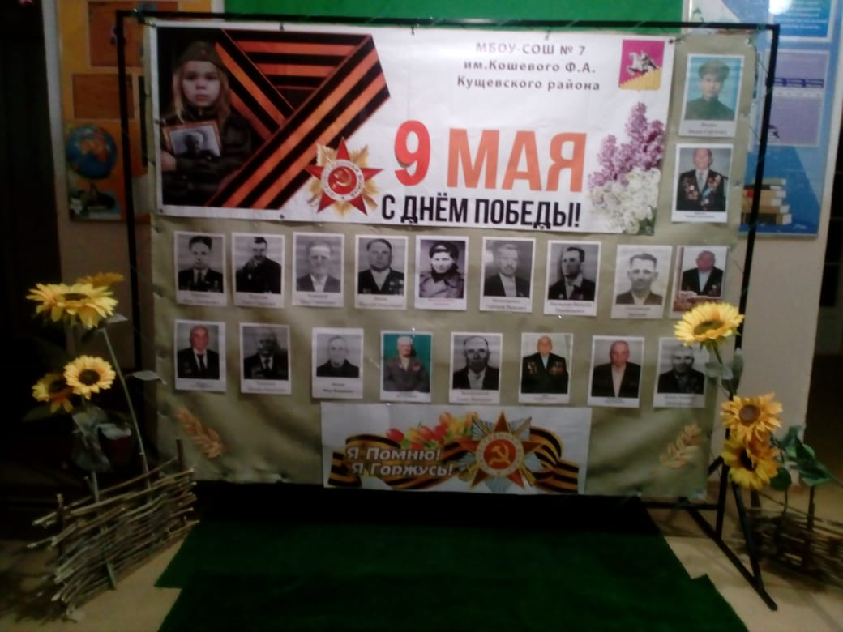
День Победы. И на огнях салюта
Будто гром: - Запомните навек,
Что на сраженьях каждую минуту,
Да, буквально каждую минуту
Погибало десять человек!
Как понять и как осмыслить это:
Десять крепких, бодрых, молодых,
Полных веры, радости и света
И живых, отчаянно живых!
У любого где-то дом иль хата,
Где-то сад, река, знакомый смех,
Мать, жена... А если неженатый,
То девчонка - лучшая из всех.
На восьми фронтах моей отчизны
Уносил войны водоворот
Каждую минуту десять жизней,
Значит, каждый час уже шестьсот!..
И вот так четыре горьких года,
День за днем - невероятный счет!
Ради нашей чести и свободы
Все сумел и одолел потоп.
Мир пришел как дождь, как чудеса,
Яркой синью душу опаля...
В вешний вечер, на птичьи голоса,
Облаков вздымая паруса,
И, шагая за высокой новью,
Помните о том, что всякий час
Вечно смотрят с верой и любовью
Вслед вам те, кто погибал за вас!

